Slide 1


PASSIVE II.

Slide 2

Číslo projektu
CZ.1.07/1.5.00/34.0565
Číslo materiálu
VY_32_INOVACE_102_TRPNÝ ROD II.
Název školy
Masarykova střední škola zemědělská a Vyšší odborná škola, Opava, příspěvková organizace
Autor
Mgr. Kateřina Slaninová
Průřezové téma
Gramatika
Tématický celek
Anglický jazyk
Ročník
2.-4.
Datum tvorby
3. 10. 2012
Datum a místo ověření
7.1.2013 třída 4.L
Druh učebního materiálu
Prezentace PP, Word dokument
Výklad nové látky v prezentaci PP, využití grafiky a obrázků, odkazů na internetová cvičení,
Anotace
Interaktivita žáků je podporována kombinací vizuelního a psaného materiálu, možnost kombinace
s využitím internetových zdrojů
- názornější a přehlednější způsob vysvětlení učiva, které je pro žáky těžké
Klíčová slova
Trpný rod, active, passive, causative get, future, modals
Určeno k výkladu do hodiny i k samostudiu
Výklad je jednoduchou přehlednou formou, pomocí grafiky a obrázků, tabulek a příkladů se stává
vysvětlení komplikovaného trpného rodu v angličtině jednoduchým.
Metodický pokyn
K prezentaci není třeba jiných materiálů kromě internetového připojení pro využití interaktivních
online materiálů.
K prezentaci jsou připojeny odkazy na online pracovní listy, které lze vytisknout a použít v hodinách
pro procvičení trpného rodu v perfektních a budoucích časech, s použitím modálních sloves a
kauzativního get sth. done
Pokud není uvedeno jinak, použitý materiál je z vlastních zdrojů autora

Slide 3

PAST TENSES
Past simple
Somebody cleaned the
The window was cleaned.
window.
Past continuous
Somebody was cleaning the The window was being
window.
cleaned.
Past perfect
Somebody had cleaned the
The window had been
window
cleaned.

Slide 4

FUTURE AND MODAL VERBS
active
passive
Future will
Somebody will clean the
The window will be cleaned.
window.
Future going to
Somebody is going to clean
The window is going to be
the window.
cleaned.
Modal verb can
Somebody can clean the
The window can be
window.
cleaned.
Modal verb must
Somebody must clean the
The window must be
window
cleaned.

Slide 5
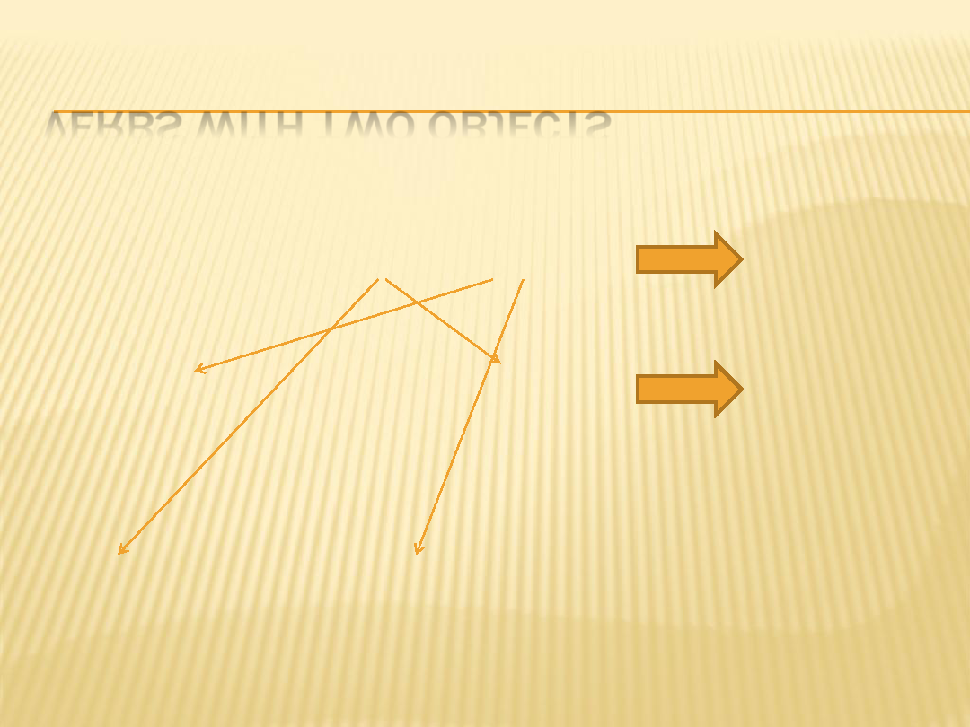
VERBS WITH TWO OBJECTS
Example:
Somebody gave Julia a present.
active
A present was given to Julia.
passive
OR
Julia was given a present.

Slide 6

THE VERB „GET“
 „get“ instead of „be“
Example:
There was a fight in the park but nobody got hurt.
(nobody was hurt.)
I got bitten by a dog. (I was bitten by a dog.)
pouze, když se něco stane
v neformální angličtině

Slide 7

THE VERB „GET“ – NO PASSIVE MEANING
 Get married
 Get divorced
 Get lost
 Get hungry
 Get red
 etc.

Slide 8

ONLINE EXERCISES
Explanation:
http://www.grammar-quizzes.com/passive2.html
Worksheet for get:
http://www.eslflow.com/Gettting_things_done.pd
f
http://www.eoioviedo.org/anacarmen/passive/c
ausative%20verbs.pdf

